Slide 1
RBF Slide 8
Dr Nielsen Castelo Damasceno

Slide 2
Radial-Basis Function Networks
Rede com 3 camadas.
x₁
w₁
x₂
y
w_{m1}
x_{m}

Slide 3
Radial-Basis Function Networks
Uma camada escondida
Uma camada de saída com uma função de ativação linear.
x₁
w₁
x₂
y
w_{m1}
x_{m}

Slide 4
Função Gaussiana φ
Uma camada escondida usa função de base radial.
A saída depende da distância da entrada x a partir do centro t.
φ_{σ}( || x - t||)
x₁
φ_{σ}( || x - t||)
t são os centros
σ is called propagação
Os centros e o espalhamento são os parâmetros
x₂
x_{m}

Slide 5
Função Gaussiana φ
φ :
centro
σ é uma medida de como a curva é espalhada:
Um grande σ
Um pequeno σ

Slide 6
Tipos de φ
Multiquadrics:
Inverse multiquadrics:
Gaussian (bastante utilizada):

Slide 7
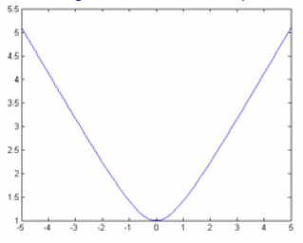
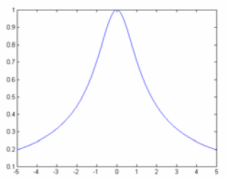
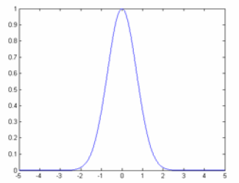
Gráficos das funções de base radial (φ)
Multiquadrics:
Inverse multiquadrics:
Gaussian (bastante utilizada):

Slide 8
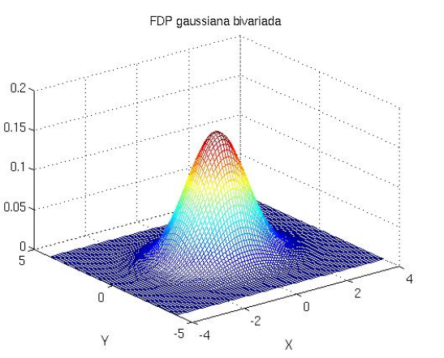
Gráficos função gaussiana

Slide 9
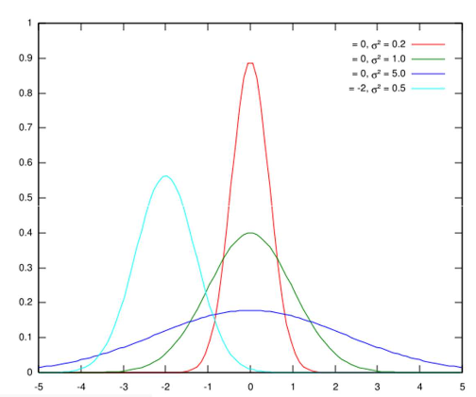
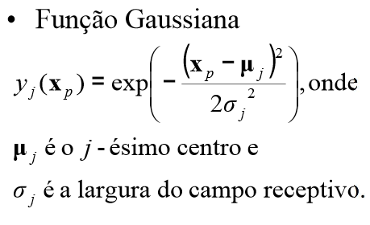
Gráficos função gaussiana

Slide 10
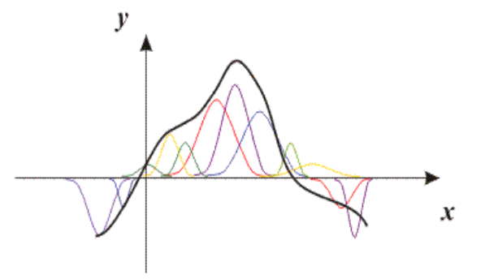
Aproximação de funções
A RBF pode aproximar qualquer função continua através da combinação linear de funções gaussianas com centros em diferentes posições do espaço de entrada.

Slide 11
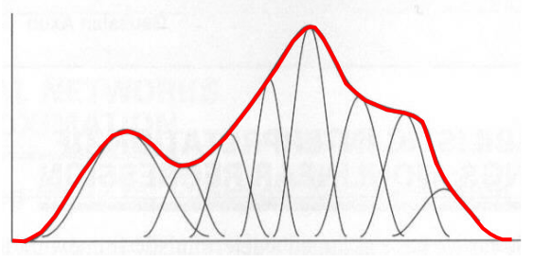
Aproximação de funções
A RBF pode aproximar qualquer função continua através da combinação linear de funções gaussianas com centros em diferentes posições do espaço de entrada.

Slide 12
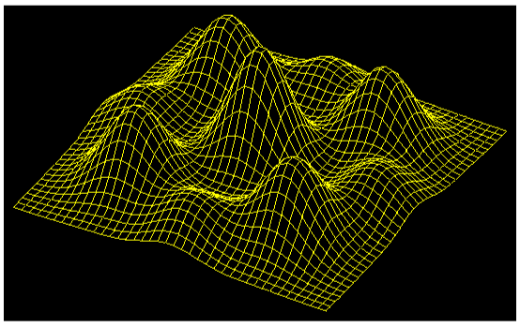
Aproximação de funções
A RBF pode aproximar qualquer função 2D continua através da combinação linear de funções gaussianas com centros em diferentes posições do espaço de entrada.

Slide 13
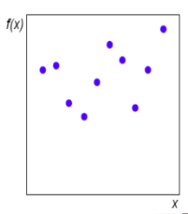
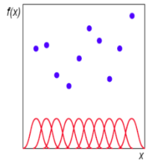
Interpolar funções exatas

Slide 14
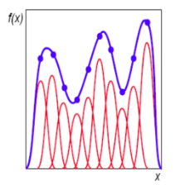
Interpolar funções exatas

Slide 15
Aproximação de funções
Esta abordagem é inspirada na propriedade de alguns neurônios biológicos chamada de resposta localmente sintonizada (locally tuned response). Tais células nervosas respondem seletivamente a um intervalo finito do espaço de sinais de entrada.
Aprendizagem envolve encontrar uma superfície em um espaço de dimensão qualquer que produza o melhor ajuste(represente da melhor maneira) os dados de treinamento.

Slide 16
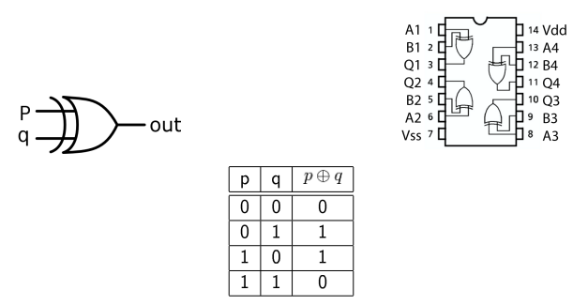
Problema do XOR

Slide 17
Problema do XOR
x d
(0,0) 0
(1,1) 0
(0,1) 1
(1,0) 1

Slide 18
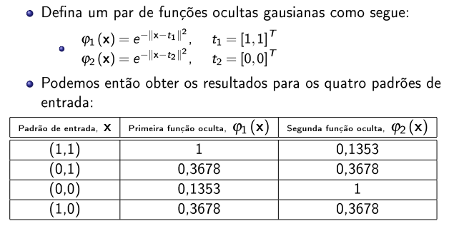
Problema do XOR

Slide 19
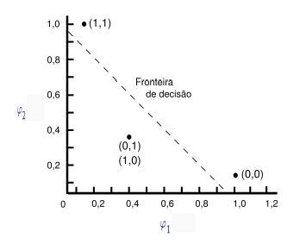
Problema do XOR

Slide 20
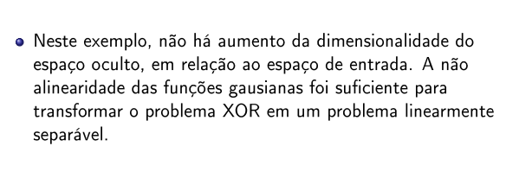
Problema do XOR

Slide 21
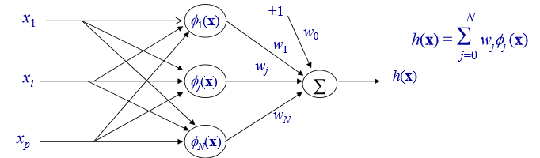
Problema do XOR

Slide 22
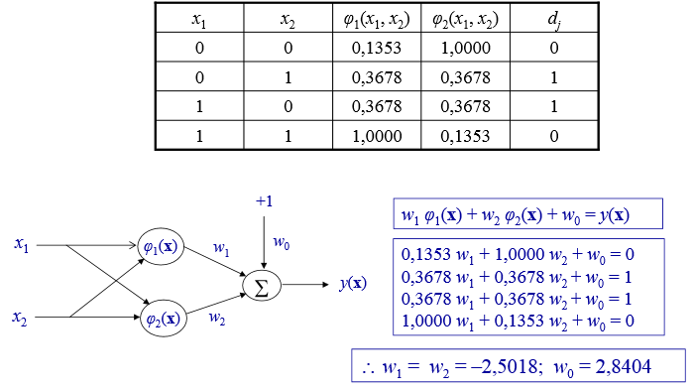
Problema do XOR

Slide 23
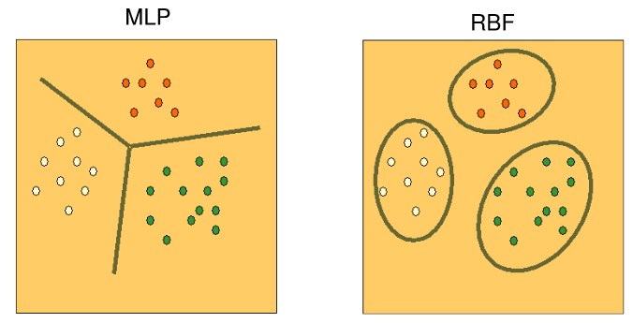
Fronteira de decisão

Slide 24
Aprendizagem
O método de treinamento deve reduzir o erro na saída a valores aceitáveis por adaptação dos parâmetros livres na rede RBF:
centros, larguras dos campos receptivos e pesos entre camada escondida e de saída.
A aprendizagem pode ser supervisionada, não-supervisionada ou combinada.

Slide 25
Aprendizagem
O treinamento que combina aprendizagem não-supervisionada (ANS) com aprendizagem supervisionada (AS) é o mais comum pois não se sabe as saídas desejadas para a camada escondida.
ANS determina centros e campos receptivos da camada escondida.
AS determina os valores dos pesos entre as camadas escondida e de saída, considerando constantes os parâmetros já definidos.

Slide 26
Aprendizagem
Treinamento não-supervisionado.
Os centros são selecionados para se casar com a distribuição dos exemplos de treinamento no espaço de características de entrada.
Os valores dos centros podem ser determinados por (a) seleção aleatória; (b) distribuição sobre uma grade regular; (c) técnica de agrupamento (clustering); (d) estimação da densidade; ou (e) outro algoritmo.
As larguras dos campos receptivos são determinadas empregando (a) distância euclidiana média entre centros; (b) distância euclidiana entre centro e vetor de entrada; (c) distância euclidiana entre centros; ou (d)distância euclidiana entre os centros determinados pelo método k-médias.

Slide 27
Aprendizagem
Treinamento supervisionado.
Os pesos entre a camada escondida e a de saída são calculados de modo a minimizar o erro entre a saída desejada e a saída obtida.
Os pesos são determinados por um método que resolva o problema de minimização do erro: (a) método dos mínimos quadrados; (b) método da regra delta; ou (c) matriz pseudo-inversa.

Slide 28

Distância Euclidiana
Medida de distância geralmente utilizada.

Slide 29
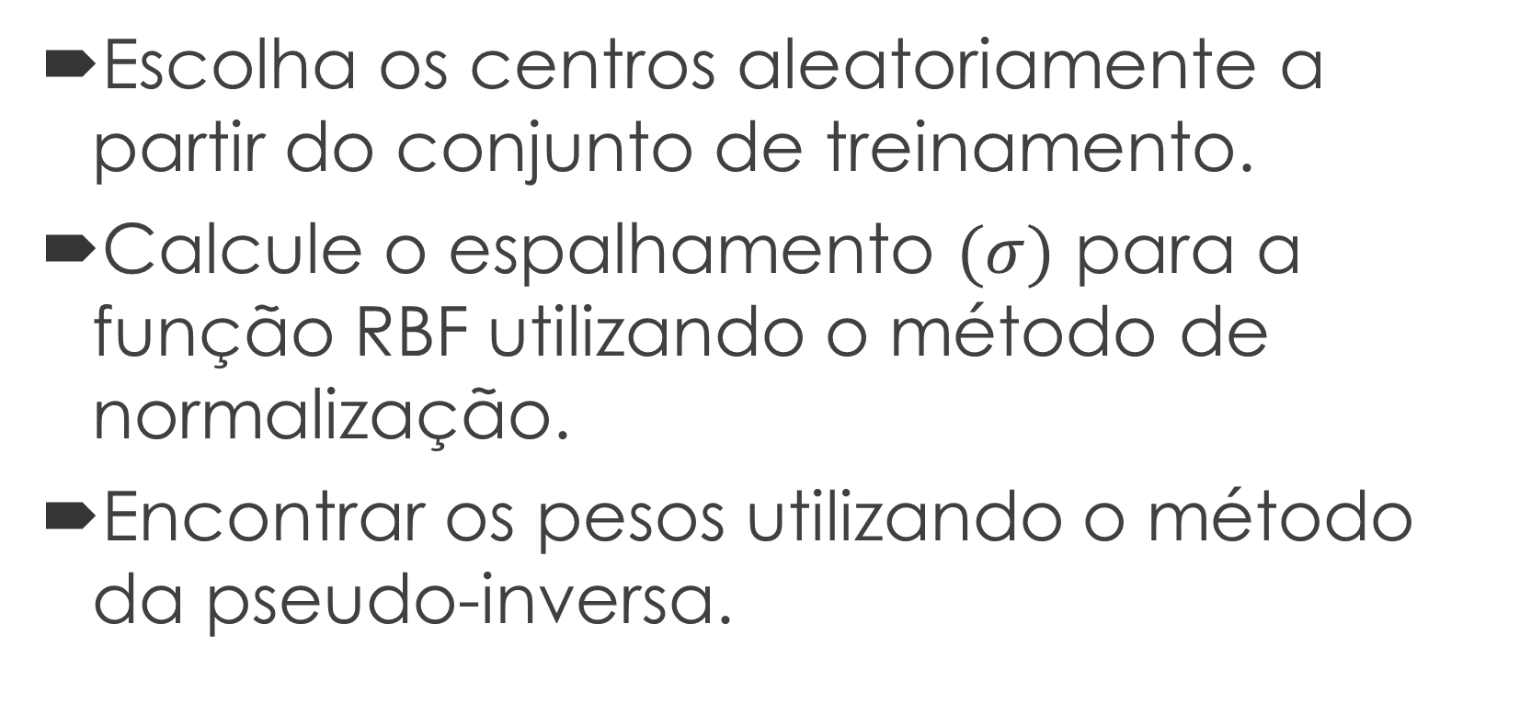
Método de aprendizagem 1
Escolha os centros aleatoriamente a partir do conjunto de treinamento.
Calcule o espalhamento $(σ)$ para a função RBF utilizando o método de normalização.
Encontrar os pesos utilizando o método da pseudo-inversa.

Slide 30
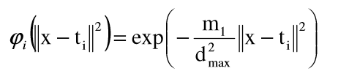
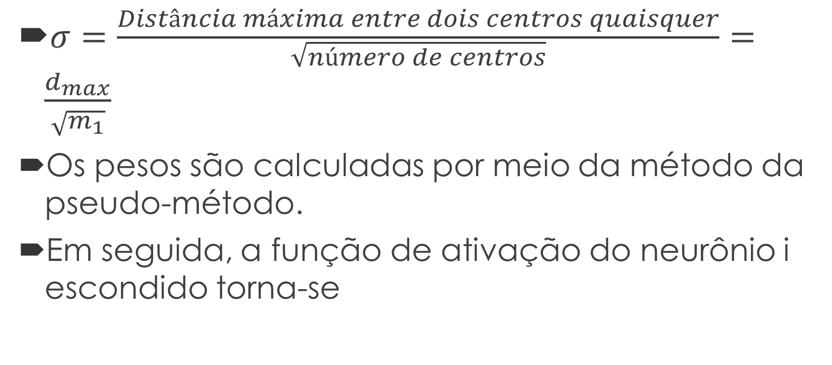
Método de aprendizagem 1
$σ=\frac{Distância máxima entre dois centros quaisquer}{\sqrt{número de centros}}=\frac{d_{max}}{\sqrt{m_{1}}}$
Os pesos são calculadas por meio da método da pseudo-método.
Em seguida, a função de ativação do neurônio i escondido torna-se

Slide 31
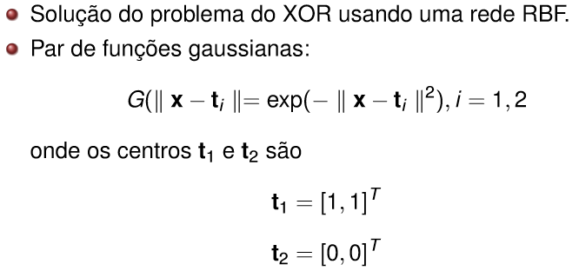
Problema do XOR

Slide 32
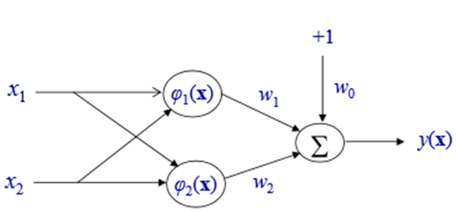
Problema do XOR

Slide 33
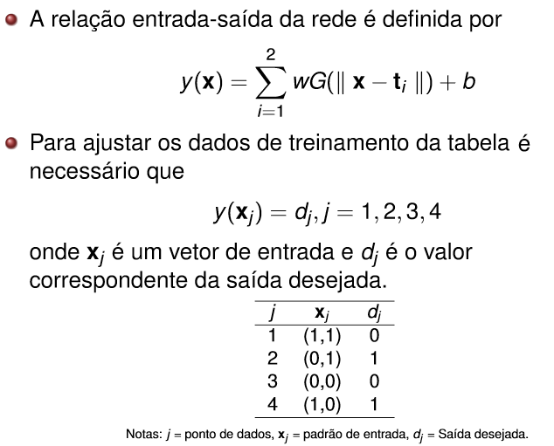
Problema do XOR

Slide 34
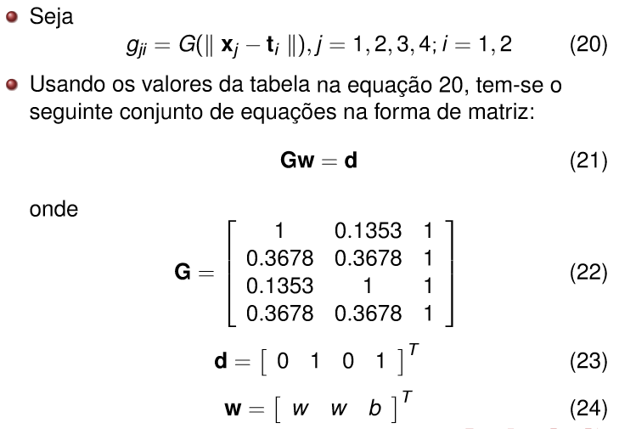
Problema do XOR

Slide 35
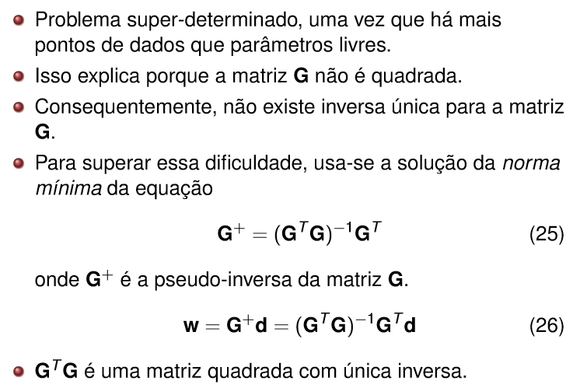
Problema do XOR

Slide 36
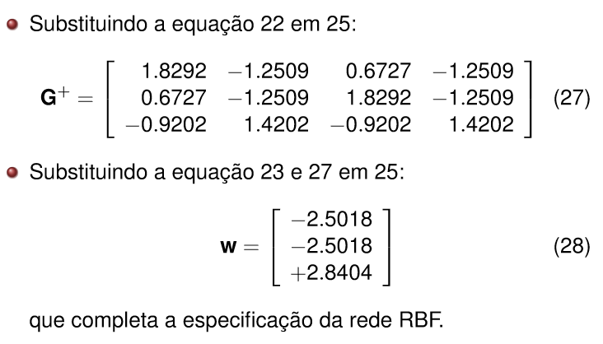
Problema do XOR

Slide 37
Método de aprendizagem 2
Processo de aprendizagem Hibrida
Etapa de aprendizagem auto-organizada para encontrar os centros.
Espalhamento escolhido por normalização.
Etapa de aprendizagem supervisionada para encontrar os pesos, usando algoritmo LMS (Least Mean Square)
Encontrar o centros (k-means).
Algoritmo Adaline para encontrar o centros.

Slide 38

Método de aprendizagem 3
Aplique o método de gradiente descendente para encontrar centros, propagação e pesos, minimizando o (instantâneo) erro quadrado dado por

Slide 39
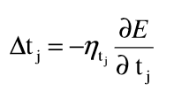


Método de aprendizagem 3
Centros são dado por
O sigma
Pesos

Slide 40
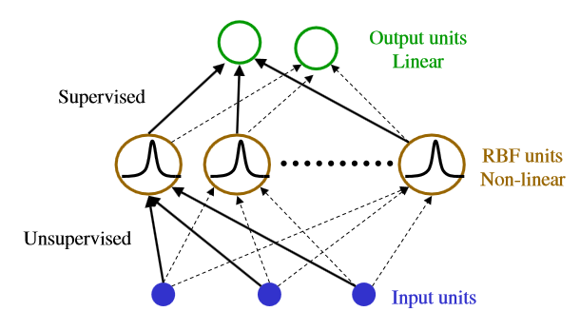
Método de aprendizagem geral

Slide 41
Aplicação: aproximar função
x1 = 2 :.1:8;
x2 = 2 :.1:8;
Conjunto de amostras

Slide 42
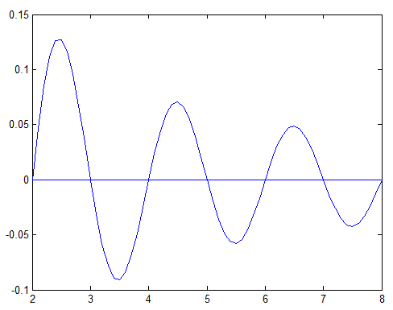
Aplicação: aproximar função
P = [x1 x2];
D =((sin(pi.*P)./(pi.*P)));
figure;
plot(P,D);
Desejado

Slide 43
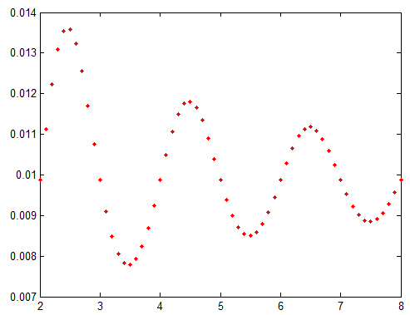
Aplicação: aproximar função
eg = 0.02; % sum-squared error goal
sc = 1; % spread constant
net = newrb(P,D,eg,sc);
a = sim(net,D);
figure;
plot(P,a,'.','markersize',10,'color',[1 0 0]);
Desejado

Slide 44
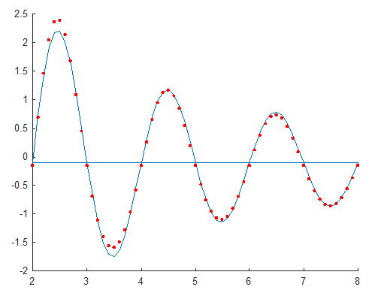
Aplicação: aproximar função
plot(P,zscore(D));
plot(P,zscore(a),'.','markersize',10,'color',[1 0 0]);

Slide 45
Reconhecimento de padrão

Slide 46
Reconhecimento de padrão

Slide 47
Reconhecimento de padrão
Treinar uma RBF para reconhecer as vocais maiúsculas e minúsculas.
Utilizou-se o conceito de máquinas de comitê
1 RBF para Maiúsculas
1 RBF para Minúsculas

Slide 48
Reconhecimento de padrão
Execute o código rbf_reconhecimento

Slide 49
Atividade
Implemente em C++ uma RBF que resolva o problema do XOR. Em seguida, utilize-a para aproximar a funções abaixo. Apresente os gráficos (o gráfico pode ser gerado no Matlab)

